Slide 1
ESTUDO METÓDICO
O EVANGELHO SEGUNDO O ESPIRITISMO
CAP. XXIII
ESTRANHA MORAL
NÃO VIM TRAZER
A PAZ, MAS A DIVISÃO.

Slide 2
AFIRMAÇÕES DE JESUS
MATEUS, 10:34 A 36
LUCAS, 12:49 A 53
VIM PARA LANÇAR FOGO À TERRA; E O
QUE DESEJO SENÃO QUE ELE SE ACENDA?
NÃO PENSEIS QUE EU TENHA VINDO
TRAZER PAZ A TERRA;
NÃO VIM TRAZER A PAZ, MAS A ESPADA;
VIM TRAZER A DIVISÃO;

Slide 3
NÃO ESTARÃO ESSAS AFIRMAÇÕES EM CONTRADIÇÃO COM OS SEUS ENSINOS?
TOMADAS À LETRA, TENDERIAM TRANSFORMAR
A SUA MISSÃO, TODA DE PAZ, NOUTRA DE PERTURBAÇÃO E DISCÓRDIA.
A FORMA NÃO LHE EXPRIME COM
EXATIDÃO O PENSAMENTO.
NÃO HÁ CONTRADIÇÃO.

Slide 4
ESPADA, DIVISÃO, FOGO...
NÃO SIGNIFICAM:
SIGNIFICAM:
O MAL VIRIA DOS HOMENS E NÃO DELE.
DISCÓRDIA E VIOLÊNCIA SEMEADAS PELO CRISTO.

Slide 5
A DOUTRINA DO CRISTO
COLOCA COMO PRINCÍPIO:
CARIDADE, A FRATERNIDADE E O
AMOR AO PRÓXIMO.
CONDENA TODA VIOLÊNCIA.

Slide 6
OS ENSINOS
DE JESUS
AMAI O VOSSO PRÓXIMO.
AMAI OS VOSSOS INIMIGOS.
TODOS OS HOMENS SÃO IRMÃOS E DEUS
É SOBERANAMENTE MISERICORDIOSO.
FAZEI O BEM AOS QUE VOS PERSEGUEM.

Slide 7
RESISTÊNCIA A
UMA IDEIA NOVA
O julgamento e Abjuração de Galileu
Julgamento e Sentença de Jesus Cristo
TODA IDEIA NOVA ENCONTRA OPOSIÇÃO E
NENHUMA HÁ QUE SE IMPLANTE SEM LUTAS.
A RESISTÊNCIA É SEMPRE PROPORCIONAL
À IMPORTÂNCIA DOS RESULTADOS.
QUANTO MAIOR ELA É TANTO MAIS NUMEROSOS
SÃO OS INTERESSES QUE FERE.
Auto de Fé de Barcelona - 1861

Slide 8
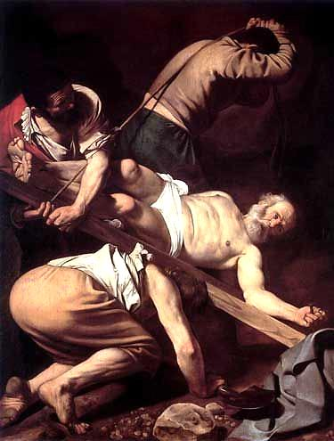
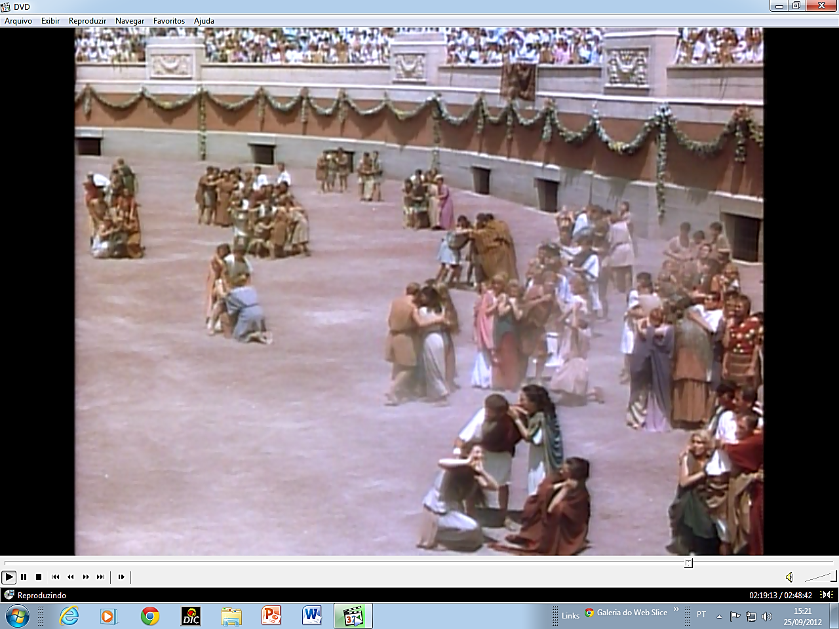
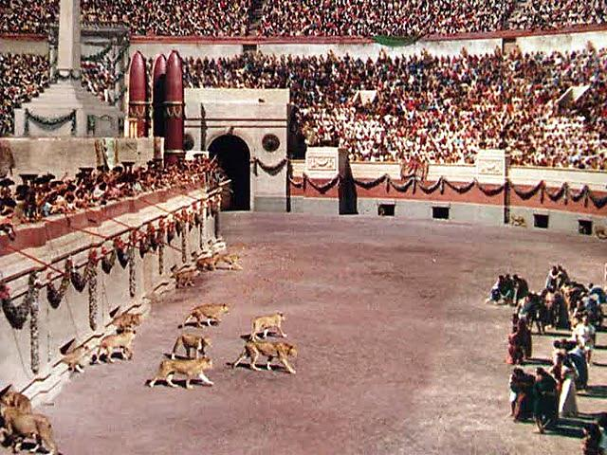
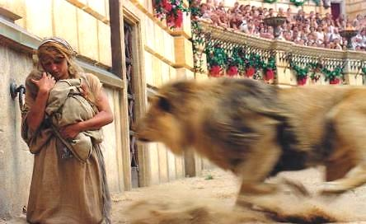
AS RESISTÊNCIAS AO CRISTIANISMO:
CUMPRIA QUE O CRISTIANISMO PASSASSE
POR ESSA LONGA E CRUEL PROVA PARA MOSTRAR TODA A
SUA FORÇA.
INERENTES À INFERIORIDADE HUMANA, QUE NÃO PODIA TRANSFORMAR-SE REPENTINAMENTE.
ERAM INEVITÁVEIS!
Crucificação de Pedro em Roma

Slide 9
O PENSAMENTO DO CRISTO
ERA:
OS IRMÃOS, SEPARADOS PELAS SUAS RESPECTIVAS CRENÇAS, SE COLOCARÃO UM CONTRA O OUTRO E A DIVISÃO REINARÁ
NO SEIO DE UMA MESMA FAMÍLIA.
NÃO CREAIS QUE A MINHA DOUTRINA
SE ESTABELEÇA PACIFICAMENTE.
ELA TRARÁ LUTAS SANGRENTAS, TENDO
POR PRETEXTO O MEU NOME.

Slide 10
O SIGNIFICADO
“VIM LANÇAR FOGO À TERRA”
EXPUNGI-LA DO MAL PARA QUE A DEPURAÇÃO SEJA MAIS RÁPIDA, COMO SE PÕE FOGO A UM CAMPO PARA DESTRUIR AS ERVAS MÁS.

Slide 11
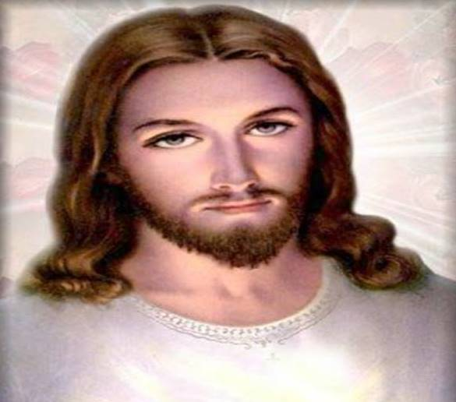
QUANDO O CAMPO ESTIVER
PREPARADO:
EU VOS ENVIAREI O CONSOLADOR,
O ESPÍRITO DE VERDADE, QUE IRÁ RESTABELECER TODAS AS COISAS;
DANDO A CONHECER O SENTIDO VERDADEIRO
DAS MINHAS PALAVRAS.

Slide 12
O ESPIRITISMO
VEM REALIZAR, NA ÉPOCA PREVISTA, AS PROMESSAS
DO CRISTO.

Slide 13
TEMPOS VIRÃO...
EM QUE OS HOMENS RECONHECERÃO ONDE
ESTÃO OS SEUS VERDADEIROS INTERESSES
COM RELAÇÃO A ESTE MUNDO E AO OUTRO.
E AS COISAS SERÃO RESTABELECIDAS NA TERRA,
DE ACORDO COM A VERDADE E OS PRINCÍPIOS ENSINADOS PELO CRISTO.
TODOS ENTÃO SE COLOCARÃO SOB A
MESMA BANDEIRA: A DA CARIDADE!

Slide 14
REFLEXÕES
IDEALIZAR UM OBJETIVO PARA CONTEÚDO.
COMENTAR A IDEIA DE COMPREENSÃO MAIS DIFÍCIL.
EXPOR A IDEIA QUE LHE CAUSOU MAIOR IMPACTO.
PROPOR APLICAÇÕES PRÁTICAS DO TEMA ESTUDADO.

